Slide 1
Mailverteiler Psychologie
Kurzanleitung: Wie trage ich mich in den Mailverteiler ein?

Slide 2
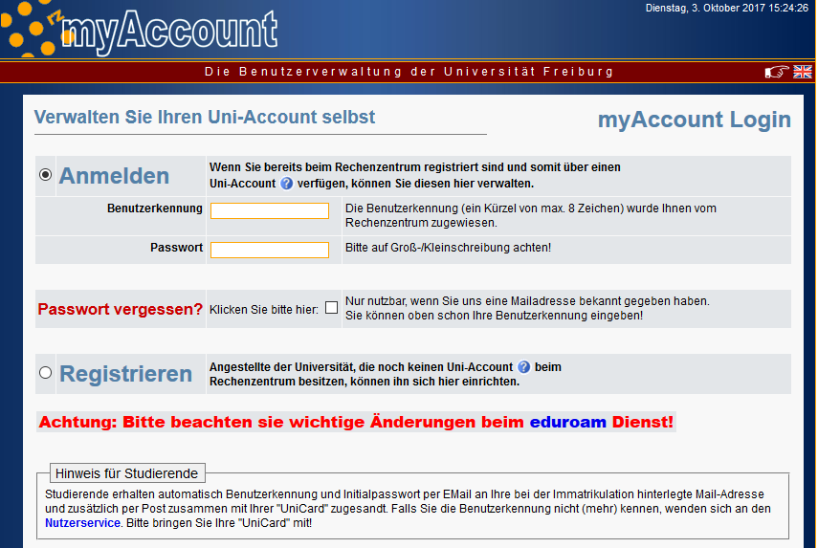
In MyAccount einloggen mit eurem Kürzel + Passwort, das bekommt ihr bei der Immatrikulation per Mail, könnt ihr aber in MyAccount ändern
https://myaccount.uni-freiburg.de/uadmin/login

Slide 3
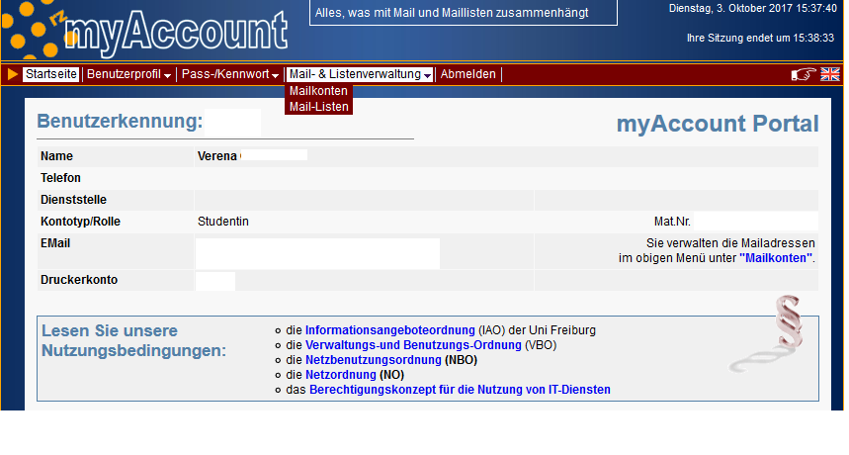
Klicke auf Mailkonten

Slide 4
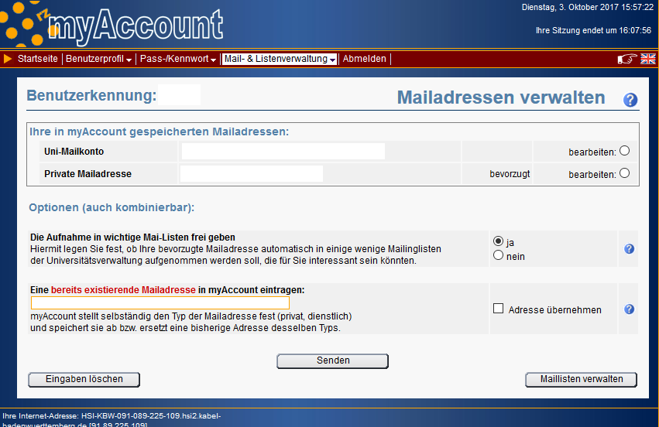
Trage deine meistgenutzte Mailadresse in myaccount ein
Klick auf „Senden“
Max.Mustermannatstudents.uni-freiburg.de

Slide 5
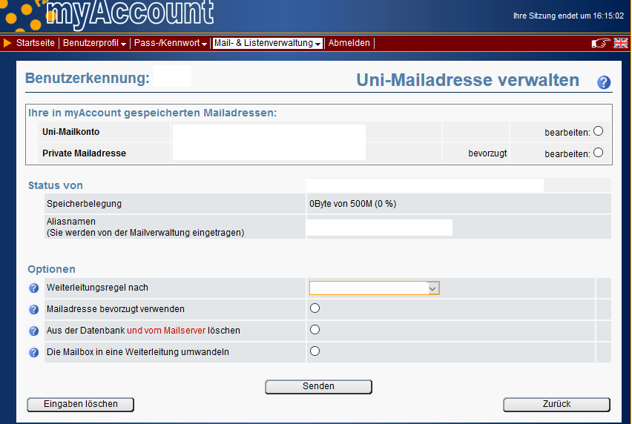
Richte mit einem Klick auf „bearbeiten“ eine Weiterleitung der Mails von deiner Unimailadresse auf deine private Mailadresse ein
Klicke auf „Senden“
Max.Mustermannatstudents.uni-freiburg.de
Max@gmail.com
Max.Mustermannatstudents.uni-freiburg.de
Max@gmail.com

Slide 6
Klicke auf Mail-Listen

Slide 7
Max.Mustermannatstudents.uni-freiburg.de
Max@gmail.com
Runterscrollen…. bis:
Max.Mustermannatstudents.uni-freiburg.de
Max@gmail.com
ü
ü
Max.Mustermannatstudents.uni-freiburg.de
Max@gmail.com
Häkchen setzen und auf „Weiter“ klicken!

